Slide 1
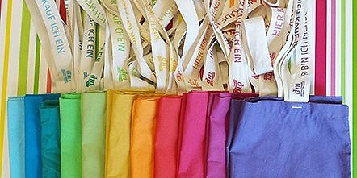
Fallstudie dm & Manomama
Stofftasche
Pfand
Nach-haltigkeit
Entwick-lungshilfe
Fair Trade

Slide 2
Fallstudie dm & Manomama
Was bedeutet Fairtrade? Was fällt euch dazu ein?
Wie werden Fairtrade Produkte gekennzeichnet
und kontrolliert?
Was ist für Fairtrade wichtig?
Kennt ihr Firmen, die Fairtrade betreiben?
Fairtrade

Slide 3
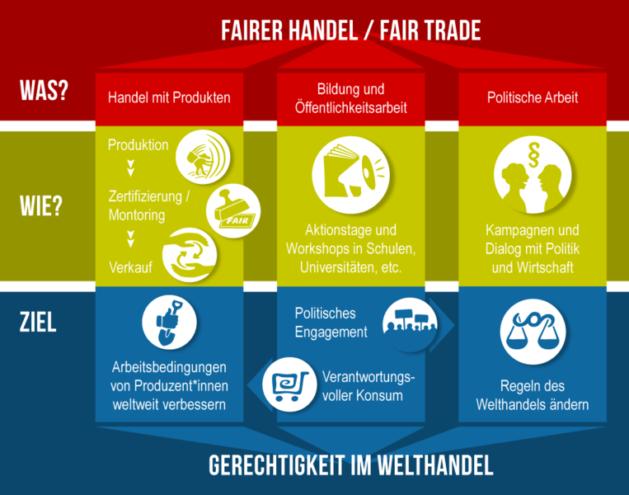
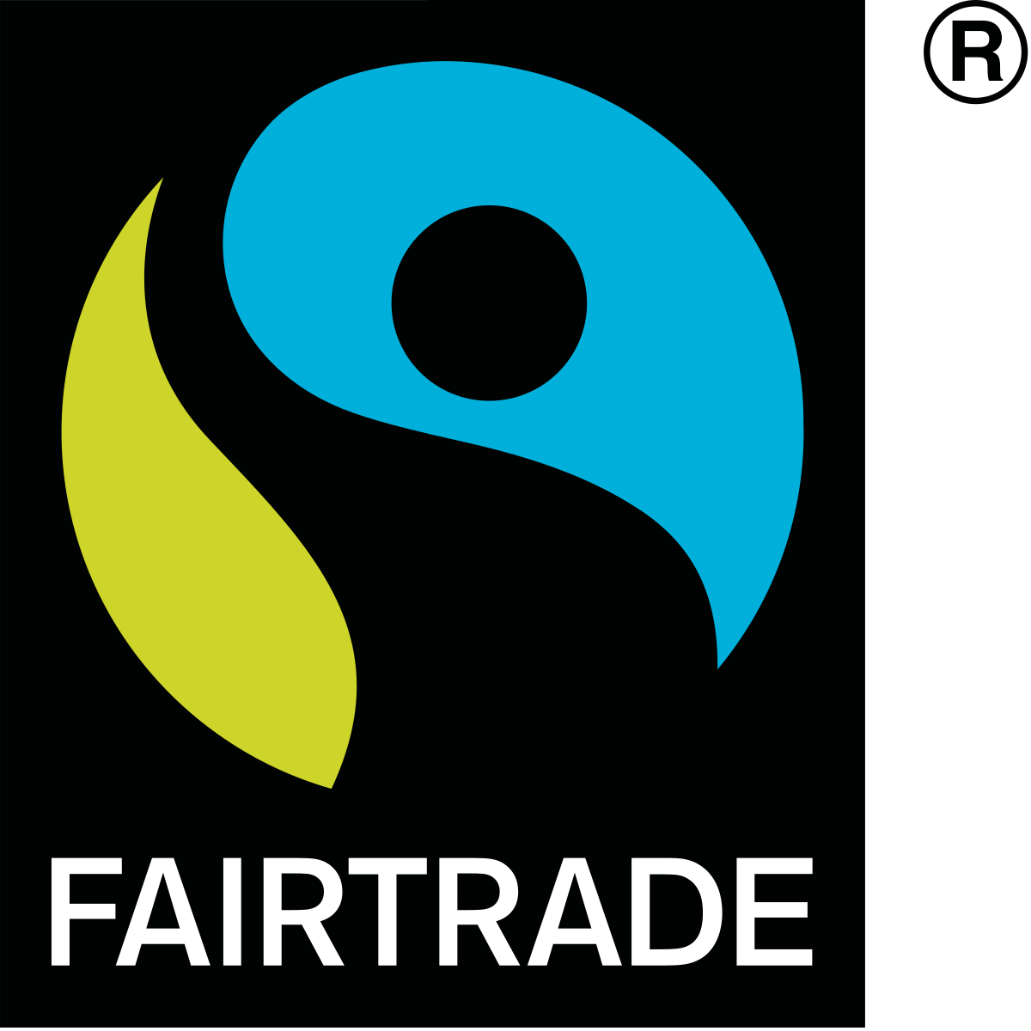
Fallstudie dm & Manomama

Slide 4
Fallstudie dm & Manomama
Was bedeutet Entwicklungshilfe?
Wo wird Entwicklungshilfe benötigt?
Wer leistet Hilfe?
Wie kann Entwicklungshilfe aussehen?
Entwick-lungshilfe

Slide 5
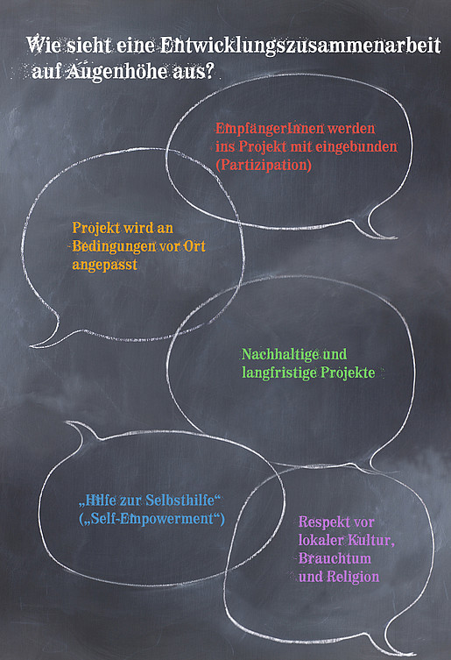
Fallstudie dm & Manomama
Welche Arten von Entwicklungshilfe gibt es?
Finanzielle Hilfe: für Projekte zur Entwicklung der Infrastruktur, Bildung oder andere Sektoren, die Banken nicht geben würden
Technische Hilfen: Lieferung von Gütern und Dienstleistungen für ein Projekt, die nicht zurückgegeben werden müssen
Andere Hilfen: Lebensmittel, Krankenversorgung und Bildungshilfe. Oftmals von NGO's und Kirchen.
Official Development Assistance (ODA) Kategorien:
Bilaterale Entwicklungshilfe: von einem Land direkt zum anderen
Multilaterale Entwicklungshilfe: von einem Land zu einer Entwicklungsbank oder internat. Organisation (UNICEF, UN,...)

Slide 6
Fallstudie dm & Manomama
Was sind Vor- und Nachteile der Entscheidung, die Stofftasche (teilweise) auch in Indien herstellen zu lassen?
Welche Gründe könnte dm dafür haben?
→ Denkt an die Geschäftsphilosophie!
Soll bzw. muss die Öffentlichkeit über diese Entscheidung informiert werden? Wenn ja, wie?
Welchen Effekt könnte diese Entscheidung auf a) den Ruf von dm und b) auf ihre Geschäftsbeziehung zu Manomama haben?
Was denkt ihr – wie reagieren die Kunden auf diese Entscheidung?

Slide 7
Fallstudie dm & Manomama
das Konzept:
Was bedeutet Pfand? Gibt es Pfand in den USA?
Was ist der Zweck? Ist es eine gute oder schlechte Idee? Vor- und Nachteile?
Welche Rolle spielt Pfand im Rahmen der deutschen Kultur und des deutschen Umweltbewusstseins?
Pfand

Slide 9
Fallstudie dm & Manomama
Pfand bei der dm-Stofftasche:
Inwiefern ist eine Pfandtasche vorteilhaft und notwendig?
Was sind Alternativen zur Pfandtasche?
Pfand

Slide 10
Fallstudie dm & Manomama
Nach-haltigkeit
Nachhaltigkeit bei dm
Nachhaltigkeit bei Manomama
Wir können die Welt nicht verändern, aber jeden Tag ein bisschen besser machen – das ist das Credo von Sina Trinkwalder (Jahrgang 1978), der Gründerin von manomama. (...)
Unsere ökosoziale Textilfirma – in dieser Form einzigartig in Deutschland – wurde vor neun Jahren gegründet. Mit Menschen, die auf dem klassischen Arbeitsmarkt wenig bis keine Möglichkeiten haben und schwer vermittelbar sind. Langzeitarbeitslose, Migranten, Ältere, Alleinerziehende, Leute mit Handicap. (...)
Wir
produzieren und verkaufen nur Textilien, die keine schädlichen Chemikalien enthalten
Nachhaltigkeit in der Produktion: Mitarbeiter bei der Fertigung, Kunden, die ein wert- und nachhaltiges Produkt bekommen, unbefristete Arbeitsverhältnisse, Stundenlöhnen deutlich über dem Mindestlohn, Arbeitsmodelle, die mit Familienleben und individuellen Situationen vereinbar sind
Transparenz, Fairness, Nachhaltigkeit und den respektvollen Umgang mit Mensch und Umwelt
ressourcenschonende und menschenfreundliche Textilmanufaktur.
Alle Rohstoffe für die Textilien, die wir fertigen und verarbeiten, kommen aus der Region, also einem Radius von ca. 300 km. Einzig die Biobaumwolle nicht, denn sie wächst hier schlichtweg nicht. Deshalb beziehen wir sie aus Tansania und der Türkei, fair angebaut und ökologisch zertifiziert
Quelle: https://www.manomama.de/wir-ueber-uns

Slide 11
Fallstudie dm & Manomama
Und nun?
Die Entscheidung
Wie geht es für Simone weiter? Nach einiger Reflektion über die Stofftasche und deren veränderte Produktionsbedingungen steht sie vor einer wichtigen Entscheidung: Soll sie ihr Praktikum bei DM abbrechen oder absolviert sie es trotz allem?
Verträgt sich die Firmenentscheidung mit ihren persönlichen Werten? Was spricht dafür, was spricht dagegen, das Praktikum abzubrechen? Welche Alternativen hat sie?
Bereitet für Donnerstag eure Präsentation vor, in der ihr Pro-und-Contra erläutert!

